Slide 1
Imunologie cvičení
Imunodifúzní metody
Stanovení lysozymu
MVDr. Mgr. Monika Dušková, Ph.D.

Slide 2
Metoda imunodifúze
Stará metoda, různé možnosti uspořádání a využití – tabulka.
Dříve pro stanovení protilátek, hemolytické aktivity komplementu, nyní hlavně stanovení lysozymu
1 složka rozpuštěna v gelu, druhá složka se nanáší do jamek a difunduje
 | V gelu | V jamce | Výsledek reakce
Stanovení aktivity lyzozymu | Bakterie | Lyzozym | Projasnění gelu
Přítomnost antigenu ve vzorku | Protilátka | Antigen | Vznik precipitačního prstence
Stanovení hemolytické aktivity komplementu | Senzibilizované erytrocyty | Sérum s komplementem | Změna barvy gelu v důsledku hemolýzy

Slide 3
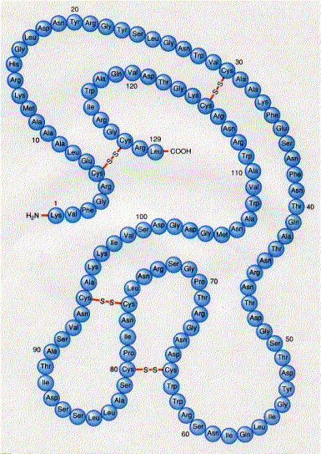
Lyzozym je látka enzymatické povahy. Rozkládá polysacharid murein, který je základní komponentou buněčných stěn bakterií, zejména G^{+.}
Výskyt:
u obratlovců - sliny, krevní sérum, mléko moč, pot, cytoplazma fagocytů
u bezobratlých v hemolymfě
u rostlin např. Papaya latex, Ficus
u bakteriofágů v základní destičce bičíku
Vysoký obsah je ve vaječném bílku - z něj výroba
objeven v roce 1922 Alexandrem Flemingem
malá molekulová hmotnost (14,6 KDa)
jeden polypeptidový řetězec tvořený 129 aminokyselinami
disulfidické můstky, sekvence je známá.

Slide 4
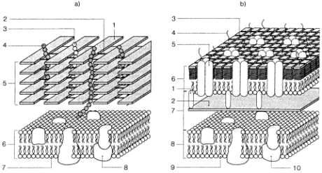
Účinek na buněčnou stěnu baktérií
a) Buněčná stěna grampozitivních bakterií:
1. polysacharidový řetězec peptidoglykanu (mureinu) 2. příčné propojení 3. polysacharid 4. kyselina teichoová 5. buněčná stěna 6. cytoplazmatická membrána 7. fosfolipid 8. protein
b) Buněčná stěna gramnegativních bakterií:
1. lipoprotein 2. peptidoglykan 3. lipopolysacharid 4. antigeny 5. porinové trimery 6. vnější membrána 7. periplasmatický prostor 8. cytoplazmatická membrána 9. fosfolipid 10. protein
20 nm
Lysozym rozkládá polysacharid murein tím, že štěpí β-1,4-glykosidickou vazbu, která spojuje zbytky
n-acetylglukósaminu a kyseliny n-acetylmuramové.
Vysoce účinný proti grampozitivním bakteriím, kterým chybí vnější membrána. Gramnegativní bakterie mohou být vystaveny působení lyzozymu teprve po poškození nebo odstranění vnější membrány (laktoferinem).

Slide 5
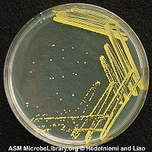
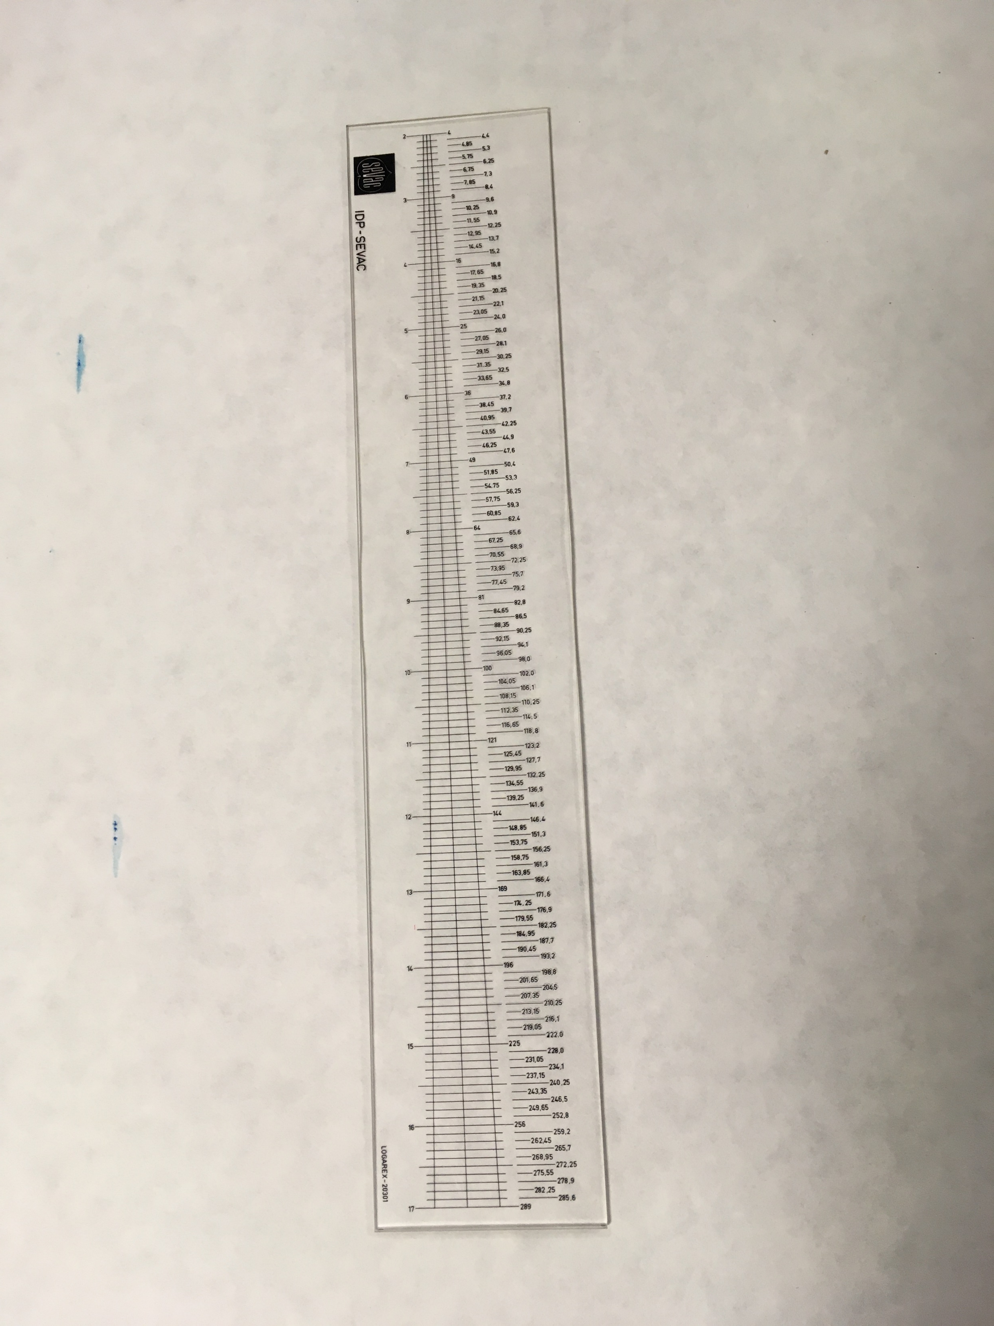
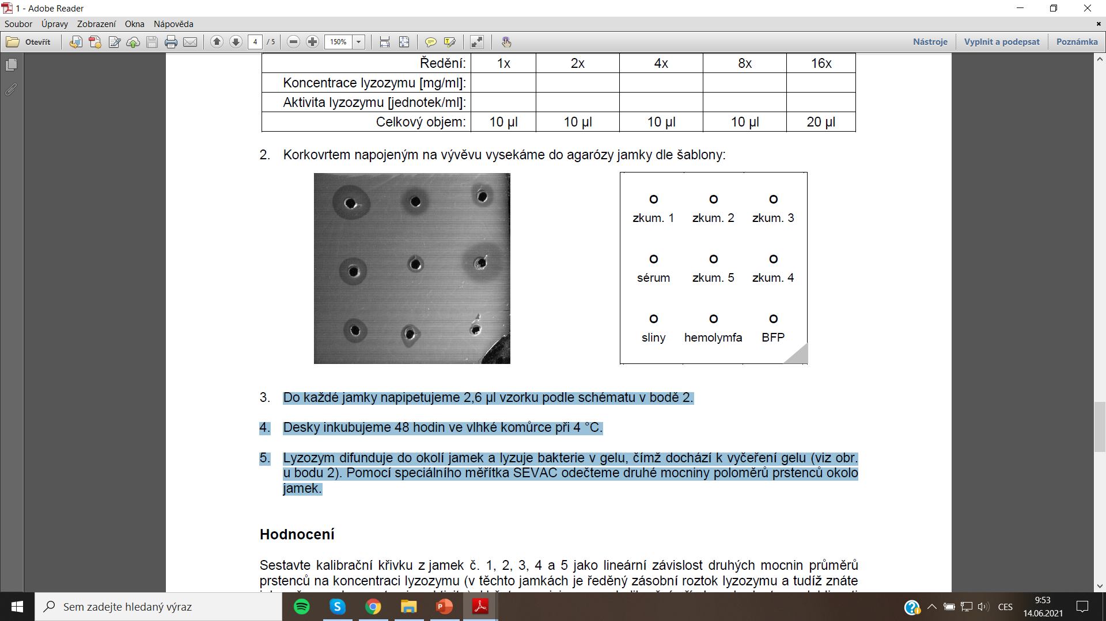
Princip metody a provedení
V agarozovém gelu je rozsuspendována bakterie Micrococcus luteus – mírný zákal
Do gelu se vysekají dírky (jamky) a do nich se nanáší:
- kalibrační roztoky čistého lysozymu (zkum 1-5)
měřené vzorky
Inkubace do doby vytvoření projasněných koleček
Změření průměru (druhá mocnina) projasněných koleček
Konstrukce kalibrační přímky a z její rovnice výpočet obsahu lysozymu
Množství lysozymu lze vyjadřovat: jako koncentraci (mg/ml)
nebo v jednotkách enzymatické aktivity U (do protokolu obojí)
Speciální měřítko

